Slide 1
To do list
관리 프로그램
-fofo-
팀장 : 201311156 이정재
팀원 : 201011019 김태수
201211177 김대룡
201411092 김소현
201411135 윤지환

Slide 2
목차
1. 프로그램 소개
2. 프로그램 개발과정
1.1 요구사항분석
1.2 프로젝트계획
1.3 설계
1.4 구현
1.5 테스트
3. 느낀 점

Slide 3
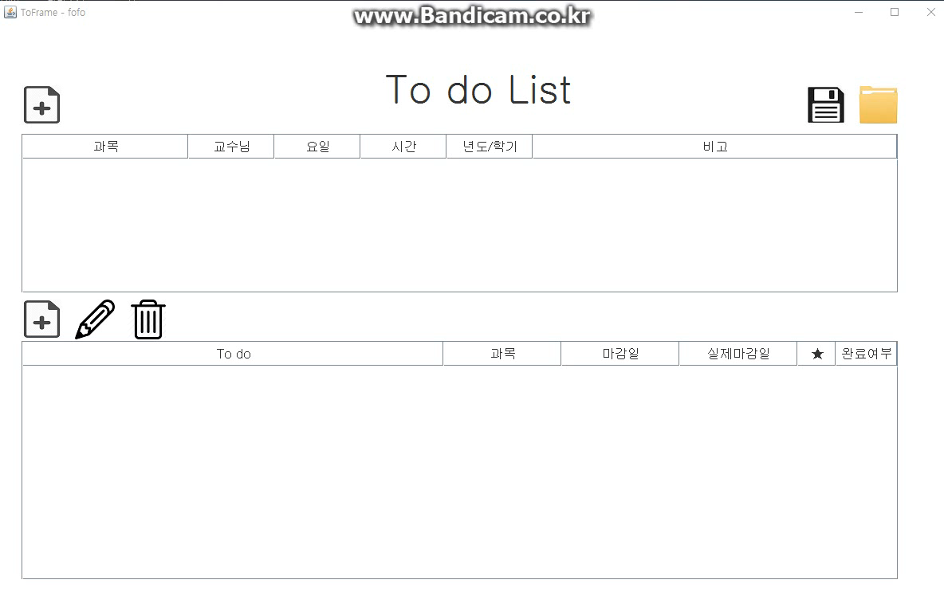
2.1 시연 영상
Notes:
UI와 Class 설계서에 맞게 디자인하고
Usecase 별로 일감을 배정해 구현하였습니다.

Slide 4
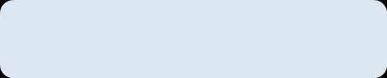








1.1.1 요구사항 분석
수강과목 등록
저장하기
To do list 관리
할 일 등록
알람기능
할 일 수정
삭제하기
완료 여부
중요사항
빌리언 영어단어 학습기

Slide 5
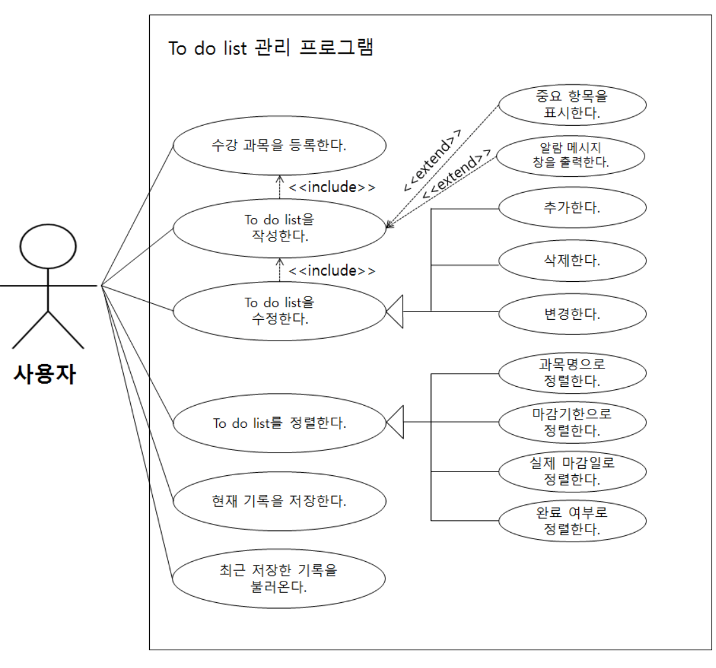
1.1.2 USECASE
Notes:
제일먼저 기존 투두리스트의 앱을 살펴 보며 부여받은 요구사항을 만족시킬 기능들을 찾아보았습니다. 시간표형식 과 테이블 형식의 다이어리 형식의 앱들이 대부분이었는데
저희는 투두리스트관리에 더 중점을 두기엔 테이블 형식이 더 맞는거 같아 15개의 유스케이스를 추출후 유스케이스를 기반으로 프로젝트를 진행하기로 하였습니다.

Slide 6
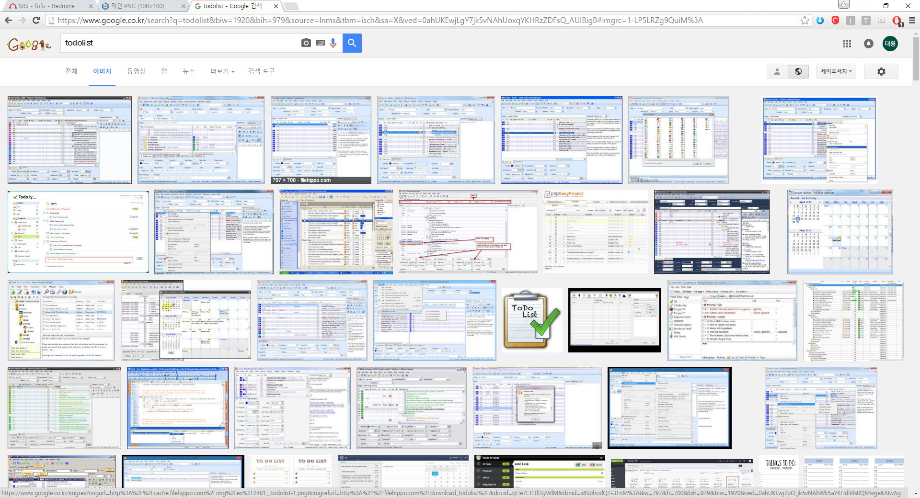
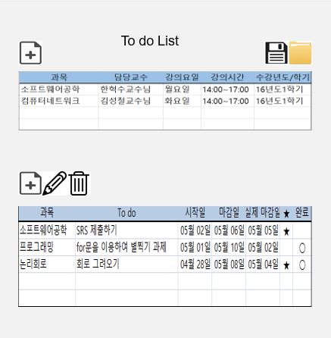
1.1.3 화면 기술
Notes:
UI Design을 정하기 위해서 이미 존재하는 투두리스트 관리 프로그램을 참고했고
저희에게 주어진 요구사항을 만족시키기는 표 형식을 컨셉으로 선택했습니다..

Slide 7
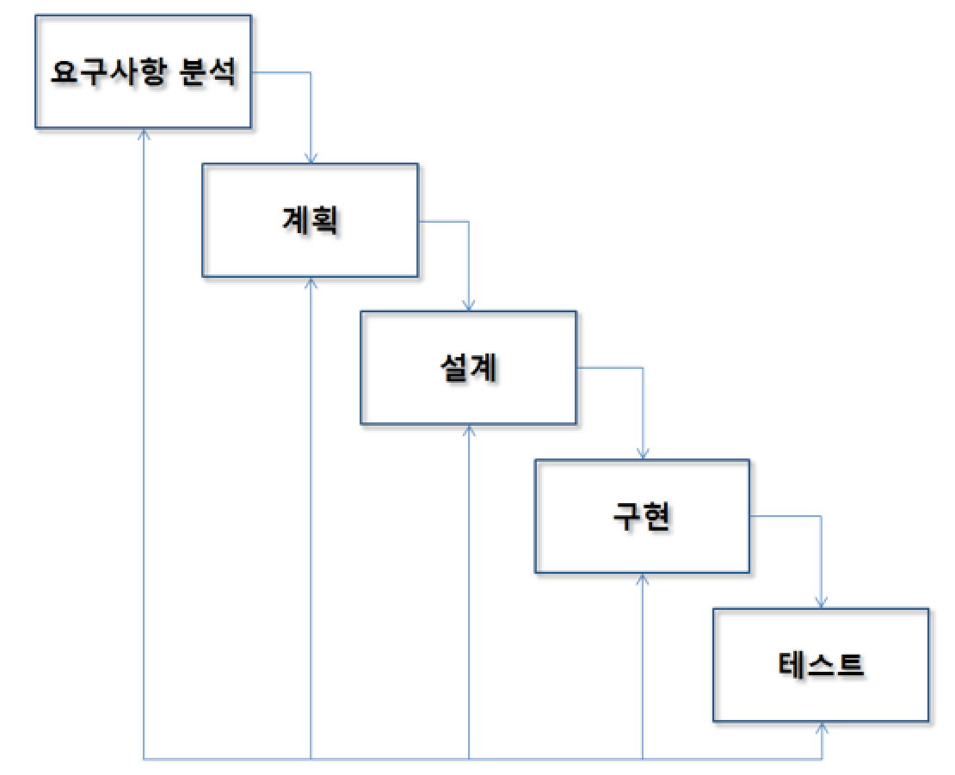
1.2.1 LifeCycle
요구사항명세서
프로젝트계획서
프로젝트설계서
소스코드
테스트결과보고서
Notes:
요구사항이 비교적 명확하였기 때문에 워터폴 모델을 사용하기로 결정!

Slide 8




1.2.2 Tool
형상관리
개발
문서
Notes:
중괄호를 먼저 열고 줄바꿈하였고
주석은 // 슬래시 두 개
변수 이름은 소문자로 시작, 메쏘드 이름은 대문자로 시작(get, set 제외)
들여쓰기는 eclipse 의 ctrl + Shift + f 기능을 이용하여 자동 정렬

Slide 9
1.2.3 조직도
이정재(PM)
-업무 분담
-팀원 관리
-전체 코딩 관리
김대룡
(Sub Manager)
-내부 기능 코딩
-스케줄 관리
김소현
(UI Director)
-UI 레이아웃 구상
-화면 설계
윤지환
(Data Manager)
-자료 통합
-산출물 관리
김태수
(Research
Manager)
-정보 탐색
-정보 가공
-UI 자료 수집

Slide 10
1.2.4 WBS
Notes:
프로젝트를 진행하는데 있어 업무사항의 분류를 구분하여 분류단위로 일정을 관리하기 위한 문서인 wbs를 먼저 작성~

Slide 11
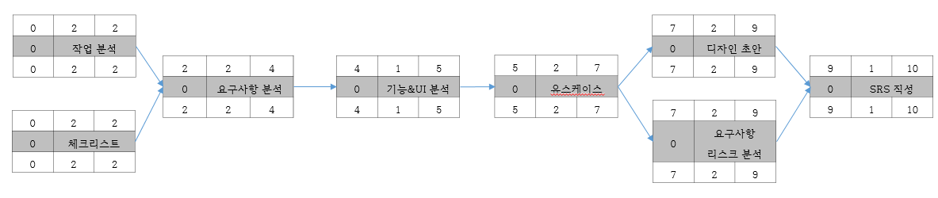
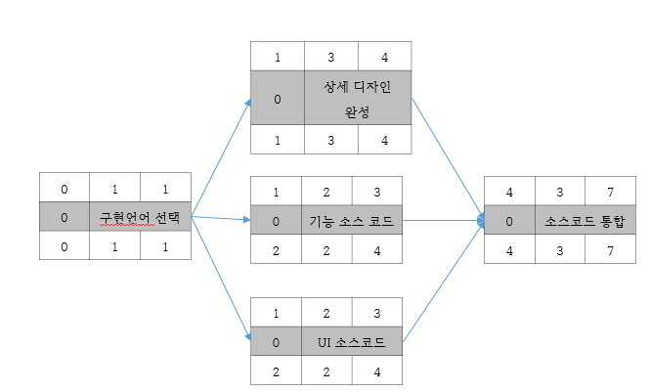
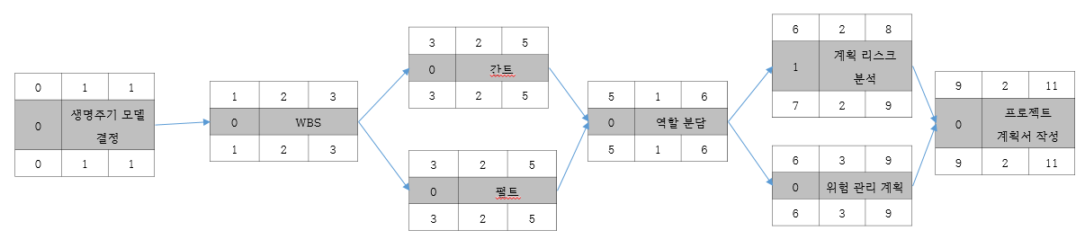
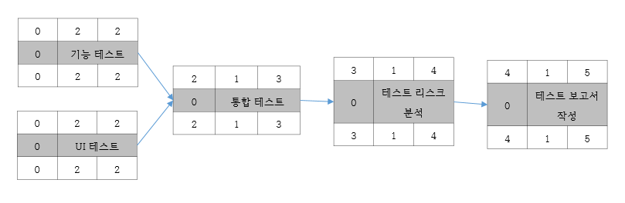
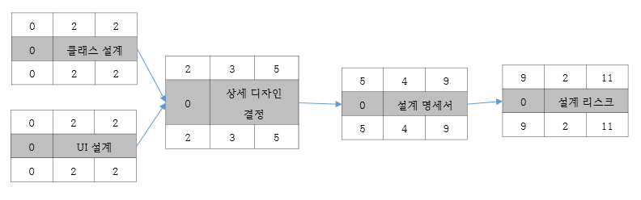
1.2.5 GANTT
Notes:
각 단계의 관계를 보여주는 퍼트 차트를 이용해 디테일한 일정관리!!

Slide 12
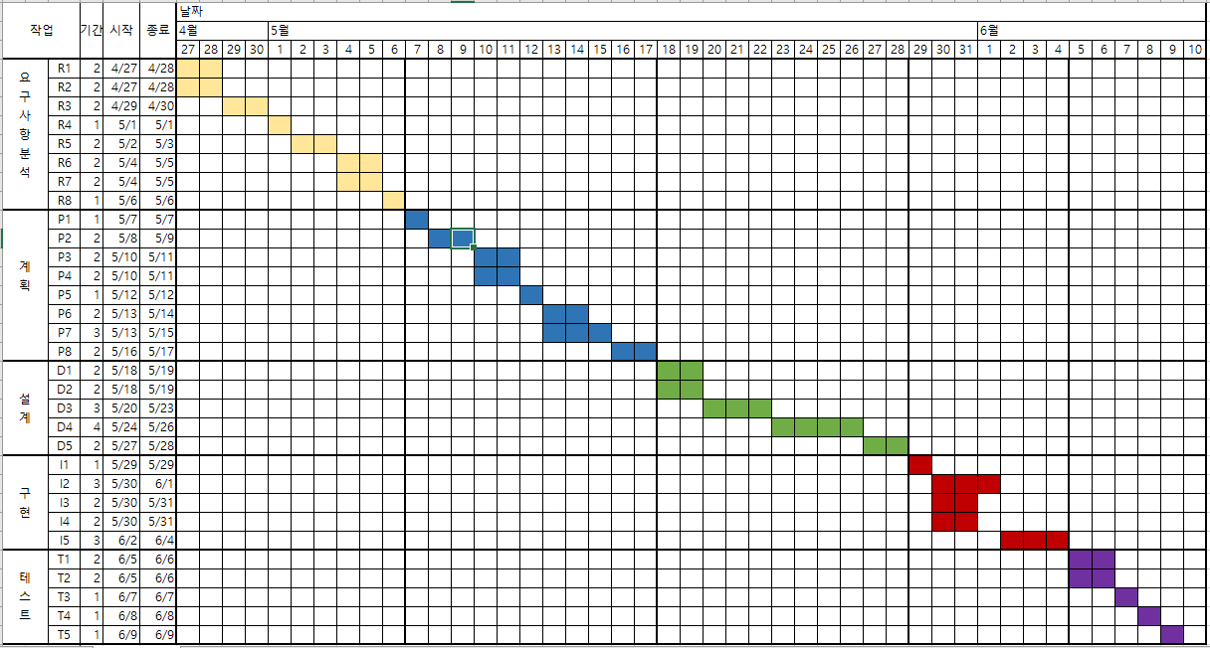
1.2.6 PERT
Notes:
시간과 관련시켜 계획을 도표로 표시하는 간트차트로 일정을 설정

Slide 13
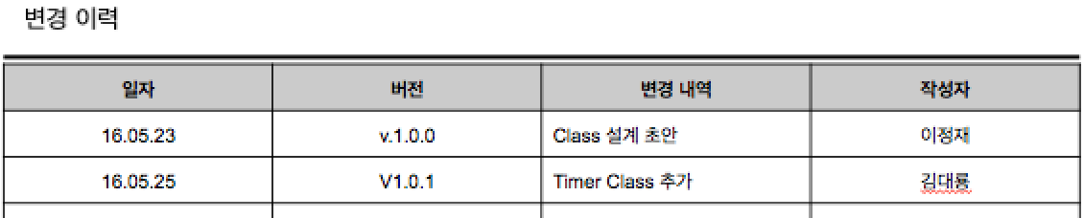
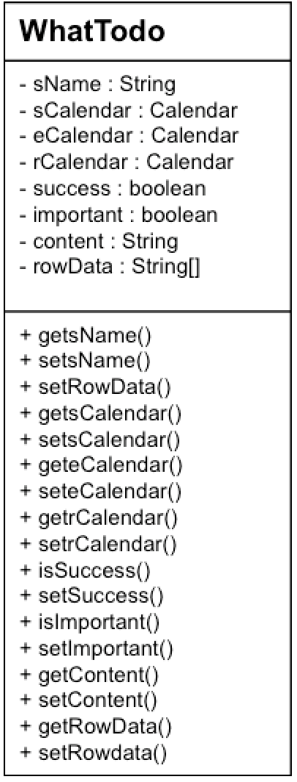
1.3.1 클래스디자인
Notes:
클래스 디자인 템플릿을 작성하고 Svn 폴더에 저장하여 관리~~~~ 레드마인에 기록남는 형상관리 하는걸 보여줘~~

Slide 14
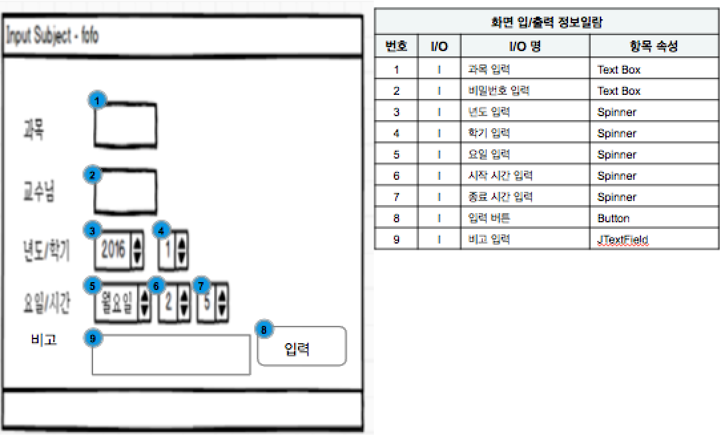
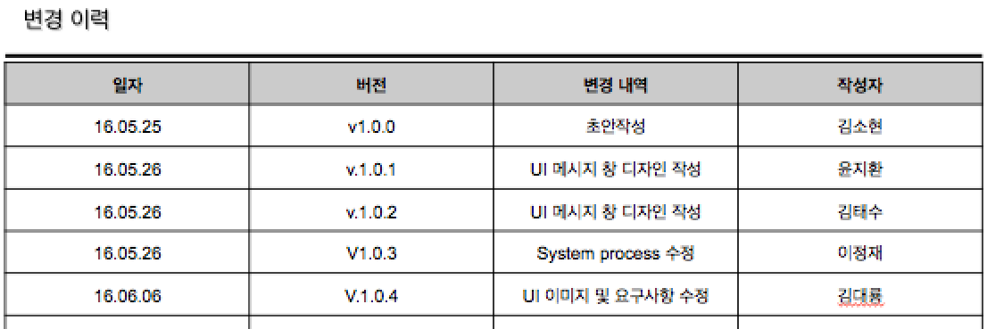
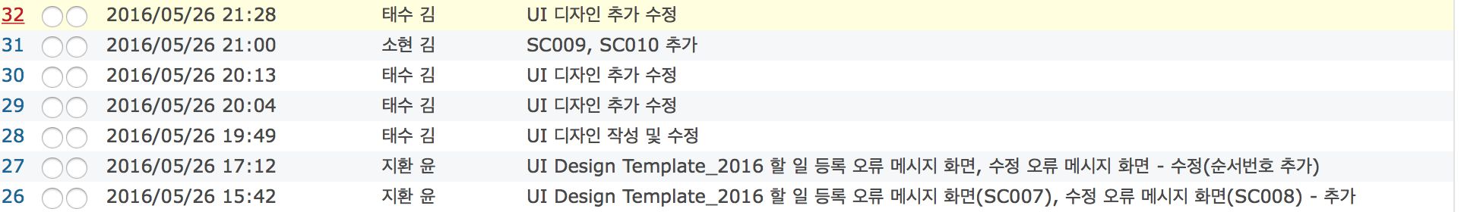
1.3.2 UI 디자인
Notes:
시간과 관련시켜 계획을 도표로 표시하는 간트차트로 일정을 설정하게 되었습니다.

Slide 15
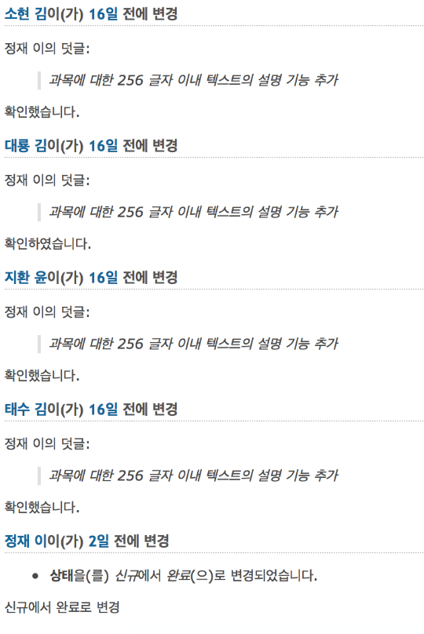
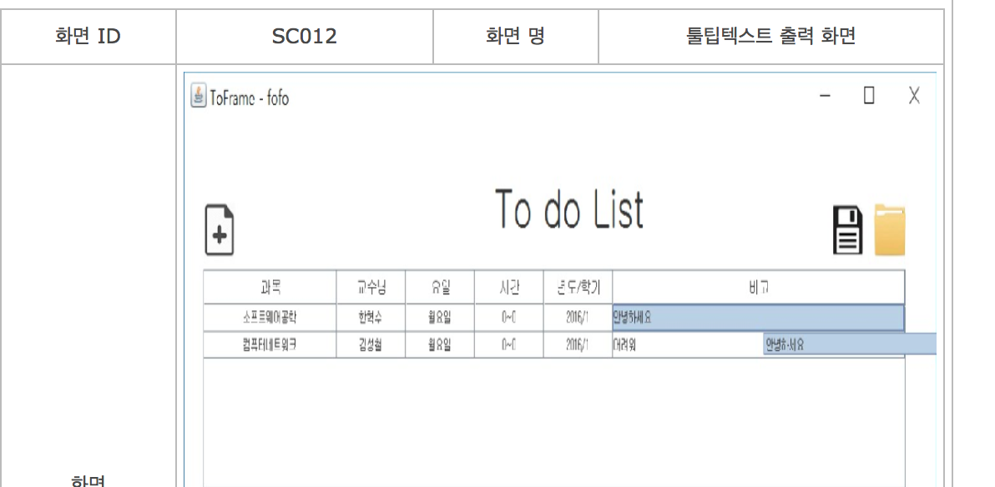
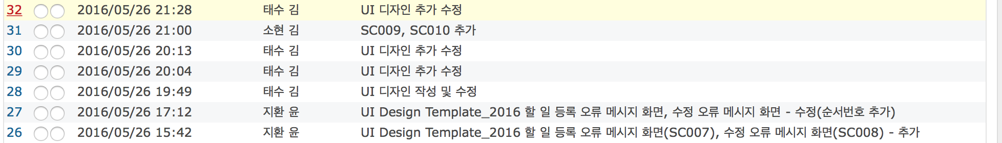
요구사항변경 관리
Notes:
시간과 관련시켜 계획을 도표로 표시하는 간트차트로 일정을 설정하게 되었습니다.

Slide 16
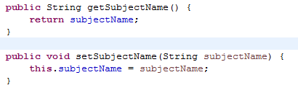
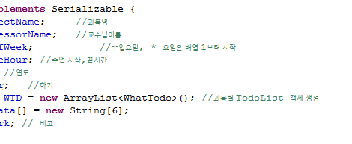
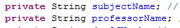
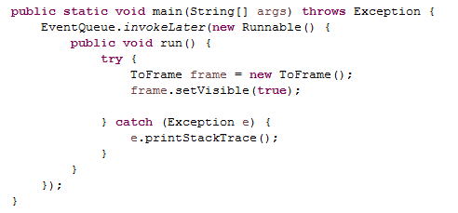
1.4.1 Coding Standard
줄바꿈
주석
변수이름
들여쓰기
Notes:
중괄호를 먼저 열고 줄바꿈하였고
주석은 // 슬래시 두 개
변수이름의 시작은 소문자
메소드는 대문자로 시작
들여쓰기는 eclipse 의 ctrl + Shift + f 기능을 이용하여 자동 정렬

Slide 17
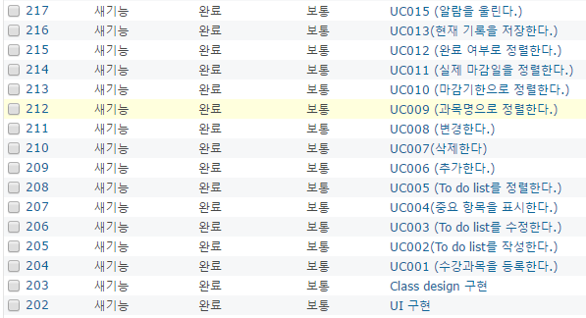
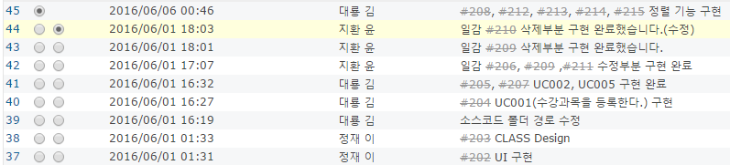
1.4.2 구현
Notes:
UI와 Class 설계서에 맞게 디자인하고
Usecase 별로 일감을 배정해 구현하였습니다.

Slide 18
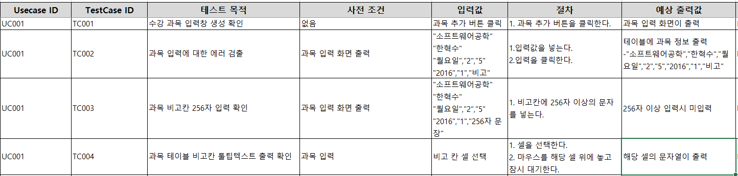
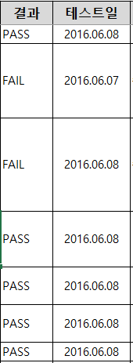
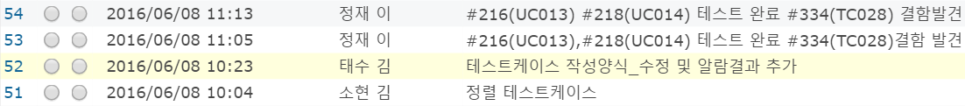
1.5.1 테스트 케이스
Notes:
테스트케이스

Slide 19
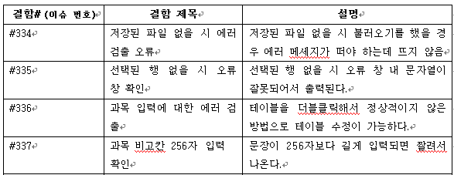
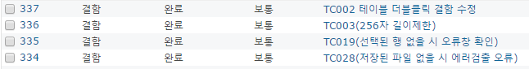
1.5.2 결함 관리
Notes:
UI와 Class 설계서에 맞게 디자인하고
Usecase 별로 일감을 배정해 구현하였습니다.

Slide 20
감사합니다

